Slide 1
Web of Linked Data and Semantic Web
Wifi Points
Rubén Gómez Hidalgo
Javier Morís Miranda
Lorenzo Gómez Vélez
Juan Carlos García Gines
Grupo 6

Slide 2
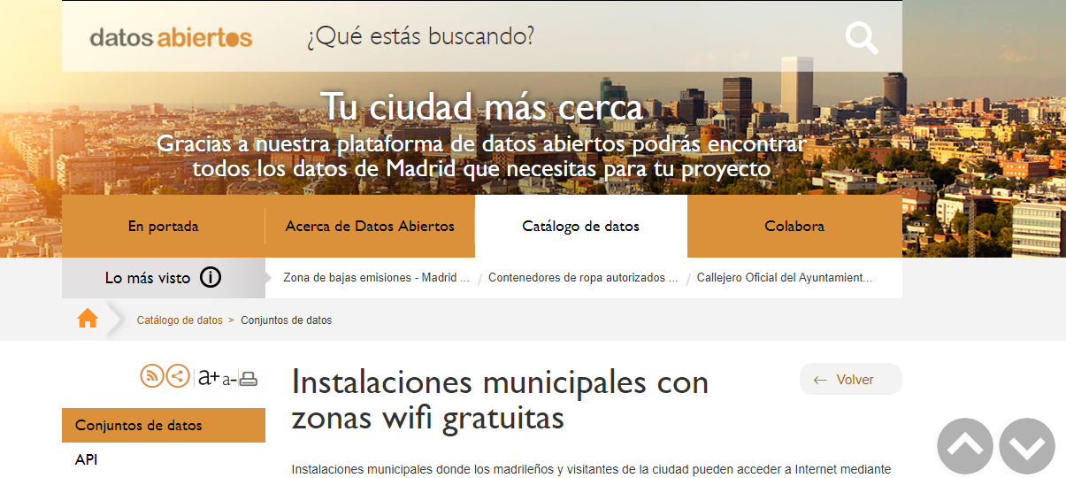
Búsqueda y selección del dataset
Instalaciones con puntos wifi gratuitos en Madrid

Slide 3
Análisis del dataset seleccionado
Licencia de los datos
reutilización de los documentos para fines comerciales y no comerciales

Slide 4
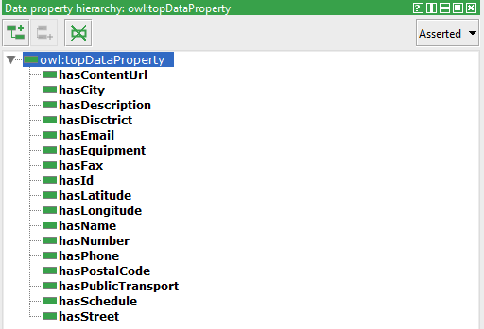
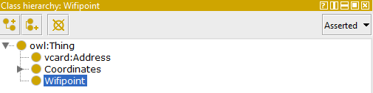
Creación de la ontología
Protégé

Slide 5
Tratamiento de datos
Análisis de los datos del CSV seleccionado
Eliminación de datos
Modificación de datos

Slide 6
Enlazado de datos

Slide 7
Conclusiones

